Slide 1

Мастер-КЛАСС
Арылахова Сардаана Николаевна
учителя английского языка первой категории
МОБУ СОШ №20 г. Якутск

Slide 2

Использование игровых методов обучения на уроках
английского языка

Slide 3
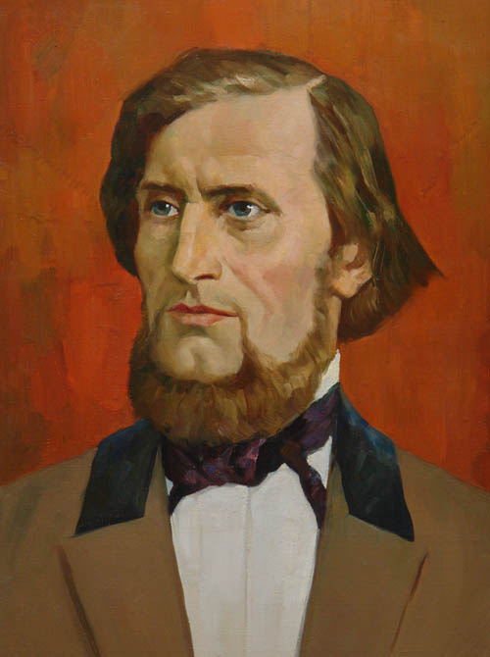
« Сделать серьёзное
занятие
для ребёнка
занимательным –
вот задача
первоначального
обучения».
К. Д. Ушинский

Slide 4
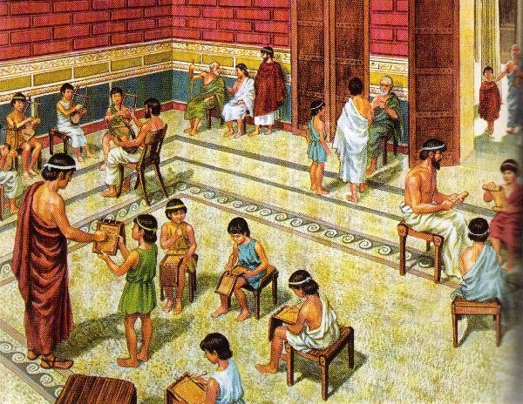
«школа» -
«досуг» (древнегреч.)

Slide 5
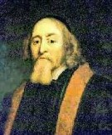
Образование должно
возбуждать
«интерес к знанию
и охоту к учению».
Я. А. Каменский

Slide 6
Ради чего?
Как сделать так,
чтобы сохранить интерес
обучающихся к предмету с первого до последнего урока?
Как создать атмосферу поиска и творчества на уроке?
Как сделать так, чтобы учиться было интересно?

Slide 7

Девиз моей
Педагогической деятельности:
«Учение без принуждения».

Slide 8
НУЖНО ВСЕГДА ПОМНИТЬ:
Выбор формы игры должен быть педагогически и дидактически обоснован.Нужно всегда знать ЦЕЛИ использования игры.
2. В играх должно быть задействовано как можно больше обучающихся.
3. Игры должны соответствовать возрасту,
т. е. быть ДОСТУПНЫМИ.
4. Игры служат развитию всех видов речевой деятельности.
5. Необходимо соблюдать умеренность в использовании игр на уроках.

Slide 9

По форме использования
и по содержанию:
Настольные;
Дидактические;
Ролевые;
Деловые;
Интеллектуальные;
Интерактивные

Slide 10
Игра «АУКЦИОН»

Slide 11
Игра "Гангстеры"

Slide 12
Игра "Меню"

Slide 13
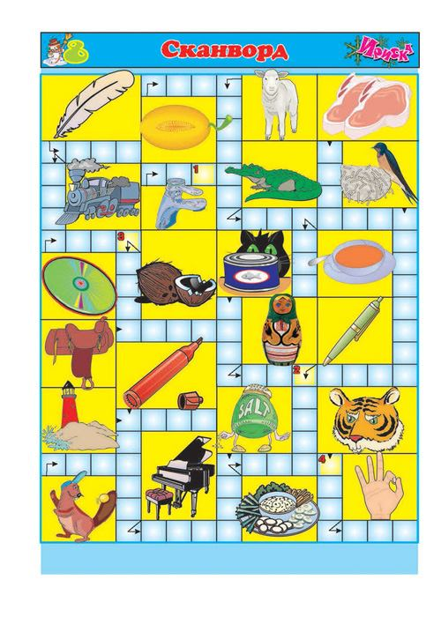
Кроссворды, чайнворды,
ребусы, загадки на уроках английского языка

Slide 14

Электронные тренажёры на уроках
английского языка

Slide 15
Результативность:
1) формируются такие качества
личности как терпение, настойчивость, ответственность, любознательность, стремление к познавательной деятельности;
2) вырабатывается умение самостоятельно добывать знания и применять их на практике;
3) создаётся положительный морально-психологический климат в классе для развития личности обучающихся;

Slide 16
Результативность:
4) повышается уровень развития коммуникативных навыков обучающихся;
5) в каждом классе выделяется группа обучающихся, у которых наблюдается высокий уровень сфрмированности устойчивой мотивации познания;
6) развивается наблюдательность;, умения видеть необычное в знакомых вещах.

Slide 17
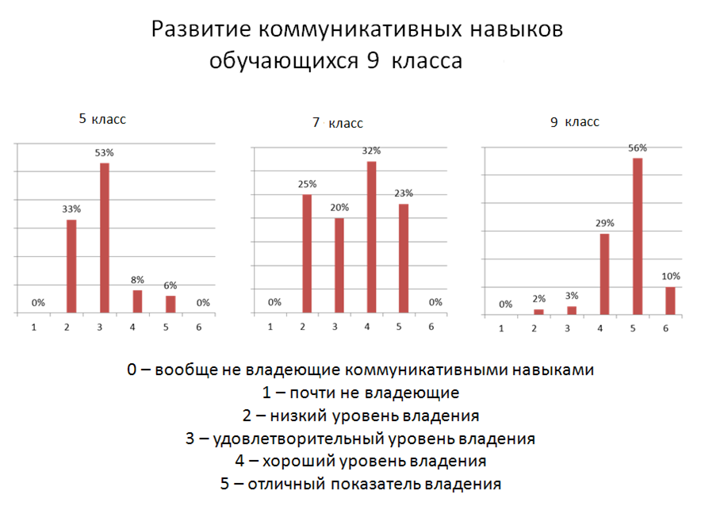

Slide 18
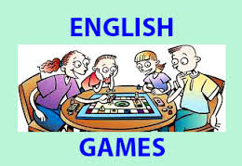
Игра – путь детей к познанию мира, в котором они живут,
и который они призваны изменить.

